Slide 1
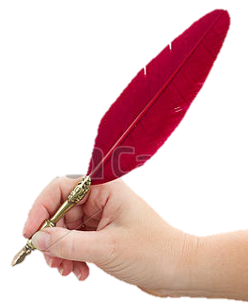
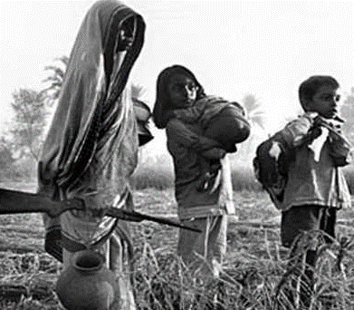
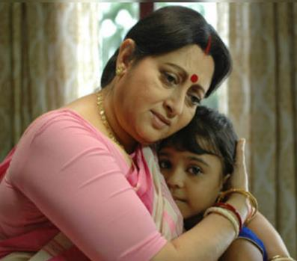
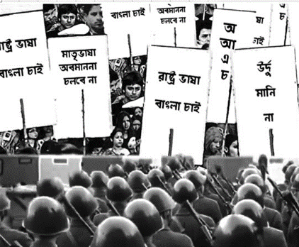
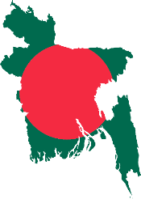
বাংলা সাহিত্য ক্লাসে সবাইকে স্বাগত
বাংলা
বাংলা
মোঃ আব্দুর রাজ্জাক, প্রধান শিক্ষক, ধলহরা পশ্চিমপাড়া মাধ্যমিক বালিকা বিদ্যালয়, মাগুরা।

Slide 2
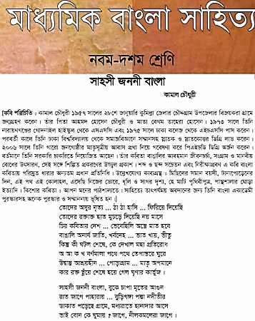
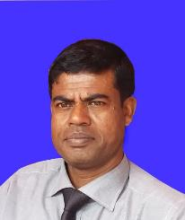
পরিচিতি
মোঃ আব্দুর রাজ্জাক
প্রধান শিক্ষক
ধলহরা পশ্চিমপাড়া মাধ্যমিক বালিকা বিদ্যালয়
e-mail: abdurrazzakmt@gmail.com
Phone number: 01721588402
মোঃ আব্দুর রাজ্জাক, প্রধান শিক্ষক, ধলহরা পশ্চিমপাড়া মাধ্যমিক বালিকা বিদ্যালয়, মাগুরা।

Slide 3
এস আমরা একটি ভিডিও ক্লিপ দেখি
মোঃ আব্দুর রাজ্জাক, প্রধান শিক্ষক, ধলহরা পশ্চিমপাড়া মাধ্যমিক বালিকা বিদ্যালয়, মাগুরা।

Slide 4
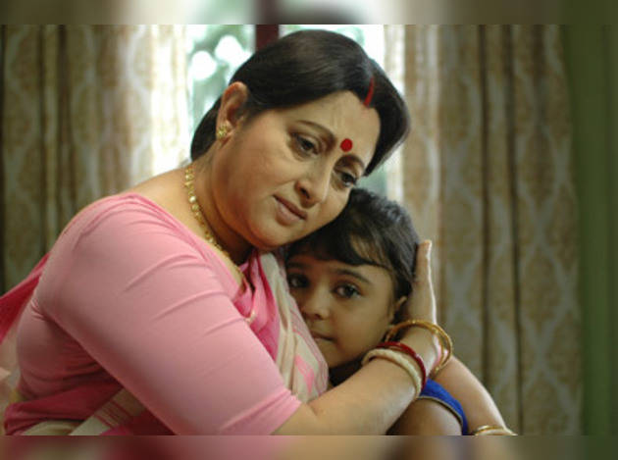
ছবিগুলো দেখো এবং চিন্তা করে বল
‘মা’ এর প্রতি শব্দ কী?
কীসের ছবি ?
মায়ের ছবি
জননী
মোঃ আব্দুর রাজ্জাক, প্রধান শিক্ষক, ধলহরা পশ্চিমপাড়া মাধ্যমিক বালিকা বিদ্যালয়, মাগুরা।

Slide 5
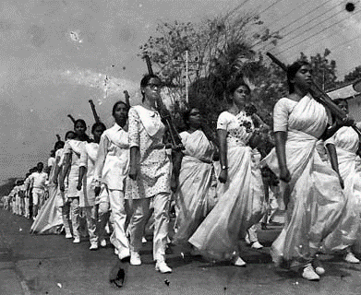
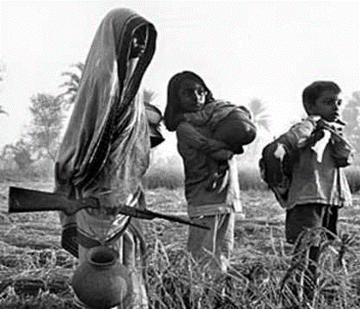
ছবিতে কোন ধরণের জননী দেখছ?
সাহসী জননী
মোঃ আব্দুর রাজ্জাক, প্রধান শিক্ষক, ধলহরা পশ্চিমপাড়া মাধ্যমিক বালিকা বিদ্যালয়, মাগুরা।

Slide 6
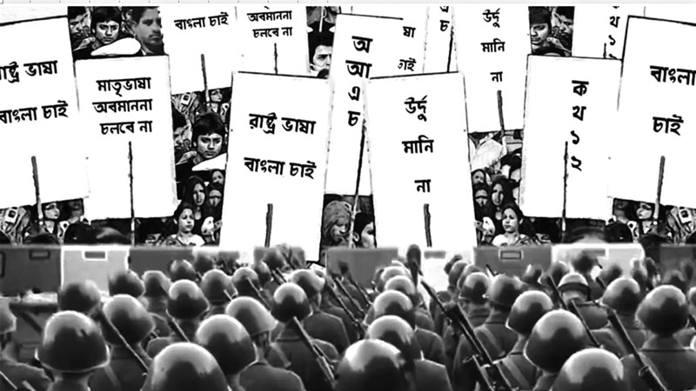
তারা কোন ভাষার জননী?
বাংলা
মোঃ আব্দুর রাজ্জাক, প্রধান শিক্ষক, ধলহরা পশ্চিমপাড়া মাধ্যমিক বালিকা বিদ্যালয়, মাগুরা।

Slide 7
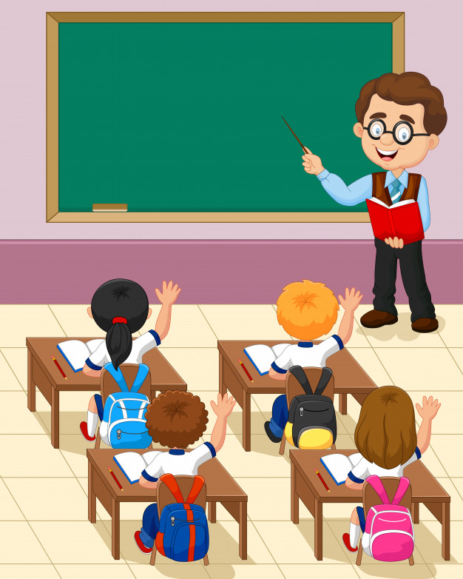
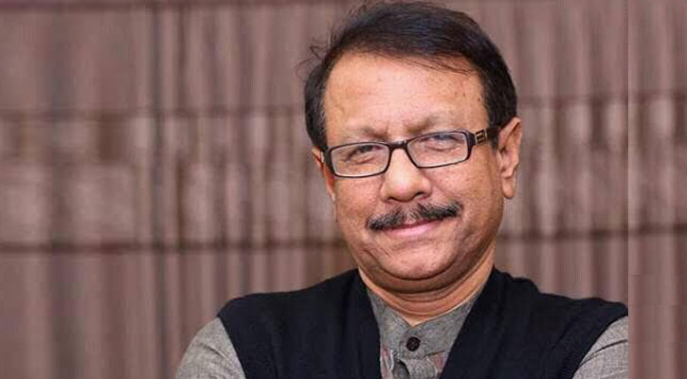
সাহসী জননী বাংলা
কামাল চৌধুরী
পাঠ ঘোষণা
মোঃ আব্দুর রাজ্জাক, প্রধান শিক্ষক, ধলহরা পশ্চিমপাড়া মাধ্যমিক বালিকা বিদ্যালয়, মাগুরা।

Slide 8
শিখনফল
এই পাঠ শেষে শিক্ষার্থীরা------
১।
কবি পরিচিতি বলতে পারবে।
২।
প্রমিত উচ্চারণে কবিতাটি পড়তে পারবে।
৩।
স্বাধীনতা যুদ্ধে পাকিস্থানী সেনাদের আসুরিক আচরণবিশ্লেষণ করতে পরাবে।
৪।
কবিতাটির ভাবার্থ ব্যাখ্যা করতে পারবে।

Slide 9
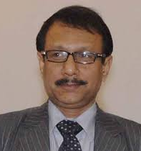
কবি পরিচিতি
১৯৭৩ তিনি নারায়ণগঞ্জের গোদনাইল হাইস্কুল থেকে এসএসসি এবং ১৯৭৫ সালে ঢাকা কলেজ থেকে এইচএসসি পাস করেন। এবং ঢাকা বিশ্ববিদ্যালয় থেকে সমাজবিজ্ঞানে সম্মানসহ স্নাতক ও স্নাতকোত্তর ডিগ্রি লাভ করেন।
মিছিলের সমান বয়সী, টানাপোড়েনের দিন, এই পথ এই কোলাহল, এসেছি নিজের ভোরে, ধূলি ও সাগর দৃশ্য, হে মাটি পৃথিবীপুত্র, পান্থশালার ঘোড়া ইত্যাদি। ।
২০০৬ সালে তিনি গারো জনগোষ্ঠীর মাতৃসূত্রীয় আবাস প্রথা নিয়ে গবেষণা করে পিএইচডি ডিগ্রি অর্জন করেন। বর্তমানে তিনি সরকারি চাকরিতে নিয়োজিত আছেন।
কাব্যগ্রন্থ
গবেষণা
কিশোর কবিতা : আপন মনের পাঠশালাতে।
শিক্ষা
পিতা আহমদ হোসেন চৌধুরী ও মাতা বেগম তাহেরা হোসেন
কবিতা
পিতৃকুল
সাহিত্যে তাৎপর্যময় অবদানের জন্য তিনি বাংলা একাডেমী পুরস্কারসহ অনেক পুরস্কার ও সম্মাননায় ভূষিত হন।
১৯৫৭ সালের ২৮শে জানুয়ারি কুমিল্লা জেলার চৌদ্দগ্রাম উপজেলার বিজয়করা গ্রামে
পুরস্কার
জন্ম
কামাল চৌধুরীকে
মোঃ আব্দুর রাজ্জাক, প্রধান শিক্ষক, ধলহরা পশ্চিমপাড়া মাধ্যমিক বালিকা বিদ্যালয়, মাগুরা।

Slide 10
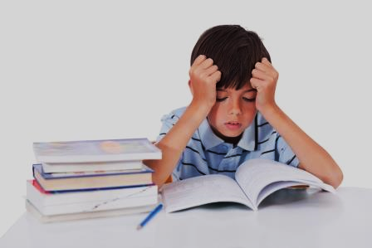
একক কাজ ৩ মিনিট
সংক্ষেপে কামাল চৌধুরীর জন্ম পরিচয় লেখ।
মোঃ আব্দুর রাজ্জাক, প্রধান শিক্ষক, ধলহরা পশ্চিমপাড়া মাধ্যমিক বালিকা বিদ্যালয়, মাগুরা।

Slide 11
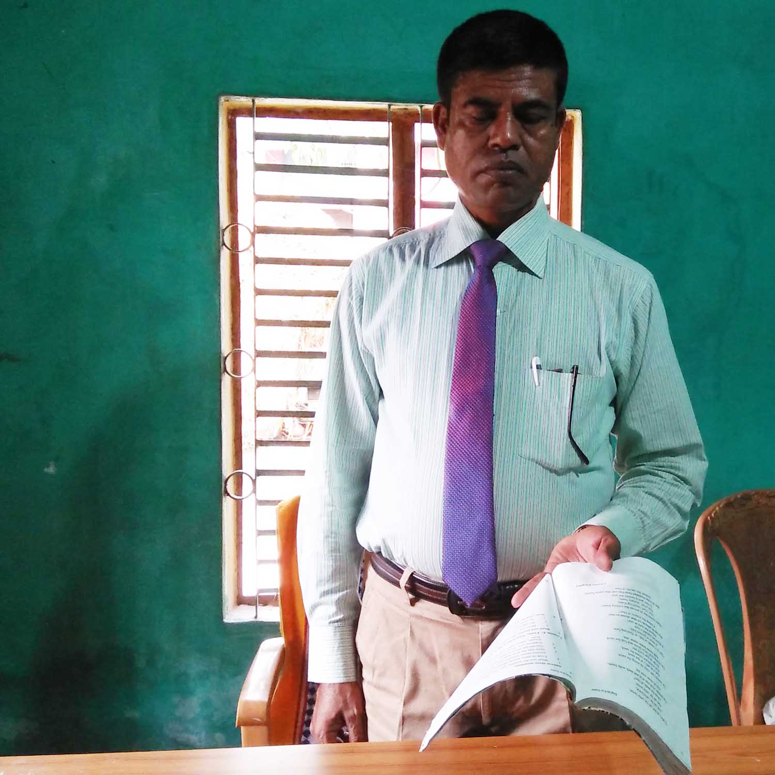
আদর্শ পাঠ
মোঃ আব্দুর রাজ্জাক, প্রধান শিক্ষক, ধলহরা পশ্চিমপাড়া মাধ্যমিক বালিকা বিদ্যালয়, মাগুরা।

Slide 12
ক্লিক
সাহসী জননী বাংলা, বুকে চাপা মৃতের আগুন
সাহসী জননী বাংলা
কামাল চৌধুরী
রাত জাগে পাহারায় ... বুড়িগঙ্গা পদ্মা নদী তীর
ডাকাত পড়েছে গ্রামে, মধ্যরাতে হানাদার আসে
তোদের অসুর নৃত্য ... ঠা ঠা হাসি ... ফিরিয়ে দিয়েছি
ভাই বোন কে ঘুমায়? জাগে, নীলকমলেরা জাগে।
তোদের রক্তাক্ত হাত মুচড়ে দিয়েছি নয় মাসে
গ্রেনেড উঠেছে হাতে ... কবিতার হাতে রাইফেল
চির কবিতার দেশ ... ভেবেছিলি অস্ত্রে মাত হবে
এবার বাঘের থাবা, ভোজ হবে আজ প্রতিশোধে
বাঙালি অনার্য জাতি, খর্বদেহ ... ভাত খায়, ভীতু
যার সঙ্গে যে রকম, সেরকম খেলবে বাঙালি
কিন্তু কী ঘটল শেষে, কে দেখাল মহা প্রতিরোধ
খেলেছি, মেরেছি সুখে ... কান কেটে দিয়েছি তোদের।
অ আ ক খ বর্ণমালা পথে পথে তেপান্তরে ঘুরে
উদ্বাস্তু আশ্রয়হীন ... পোড়াগ্রাম ... মাতৃ অপমানে
এসেছি আবার ফিরে ... রাতজাগা নির্বাসন শেষে
এসেছি জননী বঙ্গে স্বাধীনতা উড়িয়ে উড়িয়ে ...
কার রক্ত ছুঁয়ে শেষে হয়ে গেল ঘৃণার কার্তুজ।
মোঃ আব্দুর রাজ্জাক, প্রধান শিক্ষক, ধলহরা পশ্চিমপাড়া মাধ্যমিক বালিকা বিদ্যালয়, মাগুরা।

Slide 13
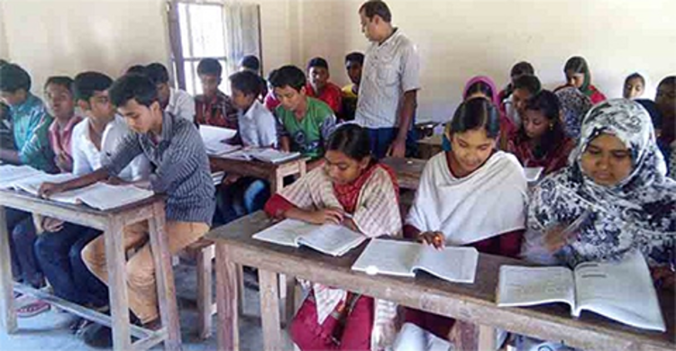
সরব পাঠ
মোঃ আব্দুর রাজ্জাক, প্রধান শিক্ষক, ধলহরা পশ্চিমপাড়া মাধ্যমিক বালিকা বিদ্যালয়, মাগুরা।

Slide 14
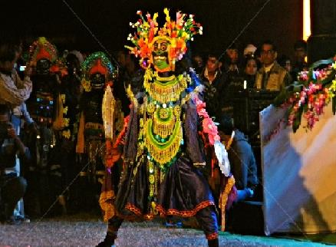
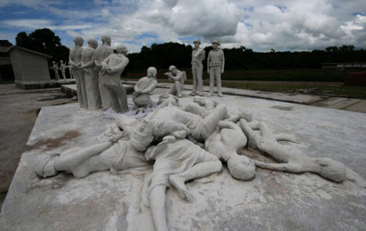
এস কিছু নতুন শব্দের অর্থ জেনে নিই
অসুর নৃত্য
অসুর নৃত্য - হিন্দু পুরাণ মতে অসুর হলো দেবতাদের শত্রু। দৈত্য বা দানব। অসুর নৃত্য হলো দানবদের নৃত্য। এখানে অসুর নৃত্য বলতে কবি বাংলাদেশে পাকিস্তানি হানাদার বাহিনীর দানবীয় ধ্বংসলীলাকে বুঝিয়েছেন।
মোঃ আব্দুর রাজ্জাক, প্রধান শিক্ষক, ধলহরা পশ্চিমপাড়া মাধ্যমিক বালিকা বিদ্যালয়, মাগুরা।

Slide 15
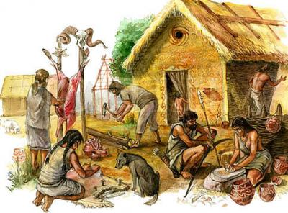
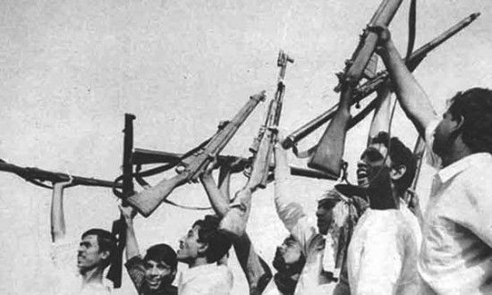
বাঙালি
অনার্য জাতি
বাঙালি অনার্য জাতি-আর্যগণ ভারতে আসার বহু পূর্ব থেকেই অনেক জাতির লোক এদেশে বসবাস করতেন। তারা অনার্য হিসেবে পরিচিত। আর্যগণ অনার্যদের ঘৃণার চোখে দেখতেন, অত্যাচার-অবিচার করতেন। কবি বাঙালিদেরও অনার্য হিসেবে আখ্যা দিয়েছেন। কিন্তু বাঙালিরা যে ভীতু নয়, দুর্বল বা কাপুরুষ নয়, বরং বীরের জাতি কবি তাদের এই ঐতিহাসিক ও সাহসী পরিচয়ের প্রতি ইঙ্গিত করেছেন।
মোঃ আব্দুর রাজ্জাক, প্রধান শিক্ষক, ধলহরা পশ্চিমপাড়া মাধ্যমিক বালিকা বিদ্যালয়, মাগুরা।

Slide 16
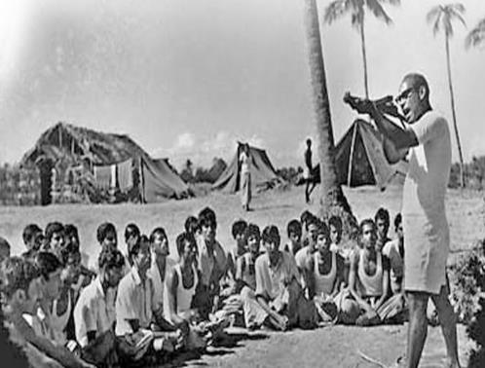
নীলকমলেরা জাগে
নীলকমলেরা জাগে-নীলকমল অর্থ নীল রঙের পদ্ম। কিন্তু কবি এখানে রূপকথার রাজকুমারদের কথা বলেছেন। আর এই রাজকুমারগণ হলেন ৭১-এর বীর মুক্তিযুদ্ধা যারা দেশমাতৃকার মুক্তির জন্য দীর্ঘদিন রাত জেগে কাটিয়েছেন।
মোঃ আব্দুর রাজ্জাক, প্রধান শিক্ষক, ধলহরা পশ্চিমপাড়া মাধ্যমিক বালিকা বিদ্যালয়, মাগুরা।

Slide 17
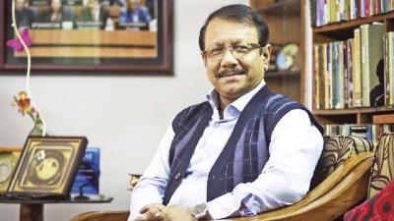
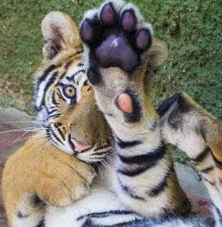
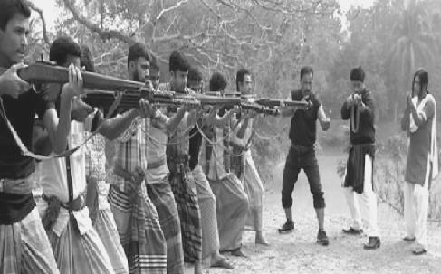
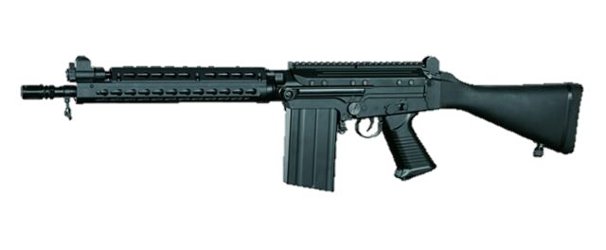
কবিতার হাতে রাইফেল
এবার বাঘের থাবা
কবিতার হাতে রাইফেল-কথাটি রূপক অর্থে ব্যবহৃত হয়েছে। ১৯৭১ সালে বাঙালি কবিরা কবিতাকেও যুদ্ধের অস্ত্র হিসেবে ব্যবহার করেছিলেন। অর্থাৎ কবিতার মাধ্যমেও প্রতিরোধ ও মুক্তির কথা বলা হয়েছে।
এবার বাঘের থাবা-মুক্তিযোদ্ধাদের শক্তিশালী আক্রমণ বোঝাতে প্রতীকটি ব্যবহার করা হয়েছে ।
মোঃ আব্দুর রাজ্জাক, প্রধান শিক্ষক, ধলহরা পশ্চিমপাড়া মাধ্যমিক বালিকা বিদ্যালয়, মাগুরা।

Slide 18
জোড়ায় কাজ ৫ মিনিট
স্বাধীনতা যুদ্ধে পাকিস্থানী সেনাদের আসুরিক আচরণ তোমার ভাষায় লেখো।
মোঃ আব্দুর রাজ্জাক, প্রধান শিক্ষক, ধলহরা পশ্চিমপাড়া মাধ্যমিক বালিকা বিদ্যালয়, মাগুরা।

Slide 19
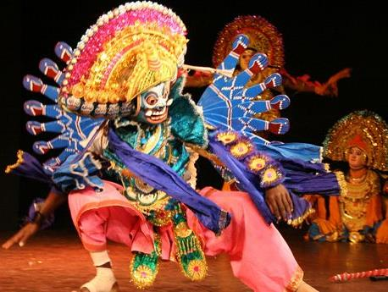
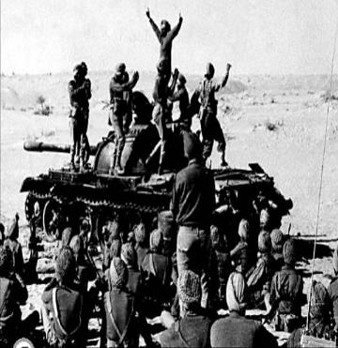
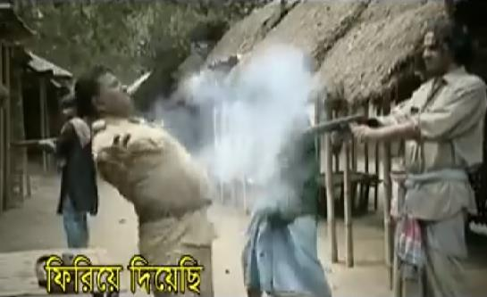
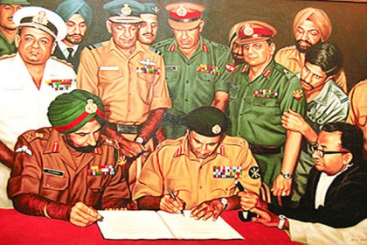
অসুর নৃত্য
তোদের অসুর নৃত্য ... ঠা ঠা হাসি ... ফিরিয়ে দিয়েছি
তোদের রক্তাক্ত হাত মুচড়ে দিয়েছি নয় মাসে
পরাজিত হওয়ার পর দলিলে স্বাক্ষর
মোঃ আব্দুর রাজ্জাক, প্রধান শিক্ষক, ধলহরা পশ্চিমপাড়া মাধ্যমিক বালিকা বিদ্যালয়, মাগুরা।

Slide 20
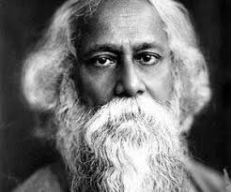
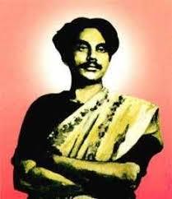
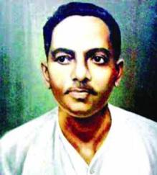
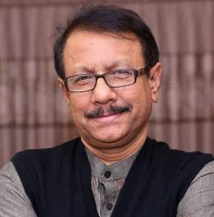
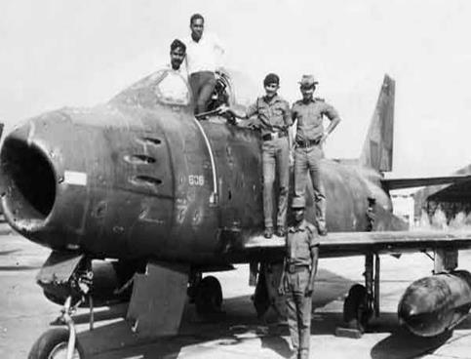
চির কবিতার দেশ ... ভেবেছিলি অস্ত্রে মাত হবে
ভেবেছিলি অস্ত্রে মাত হবে
মোঃ আব্দুর রাজ্জাক, প্রধান শিক্ষক, ধলহরা পশ্চিমপাড়া মাধ্যমিক বালিকা বিদ্যালয়, মাগুরা।

Slide 21
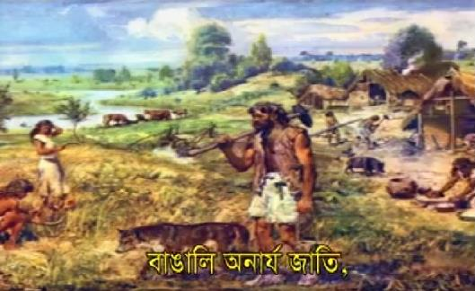
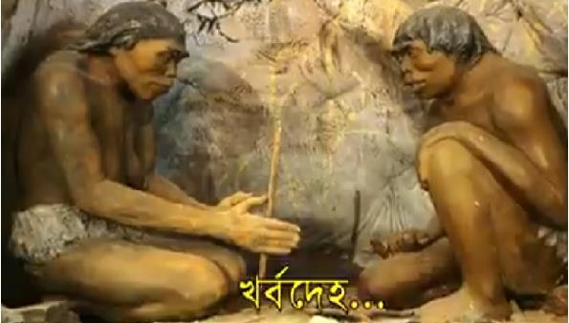
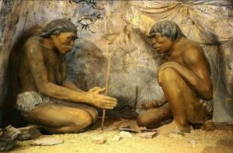
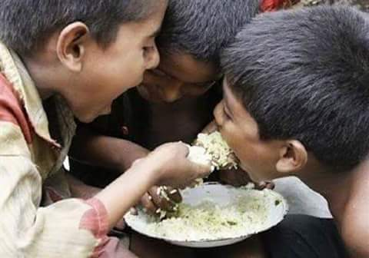
বাঙালি অনার্য জাতি, খর্বদেহ ... ভাত খায়, ভীতু
মোঃ আব্দুর রাজ্জাক, প্রধান শিক্ষক, ধলহরা পশ্চিমপাড়া মাধ্যমিক বালিকা বিদ্যালয়, মাগুরা।

Slide 22
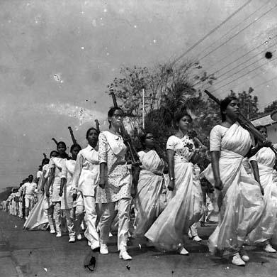
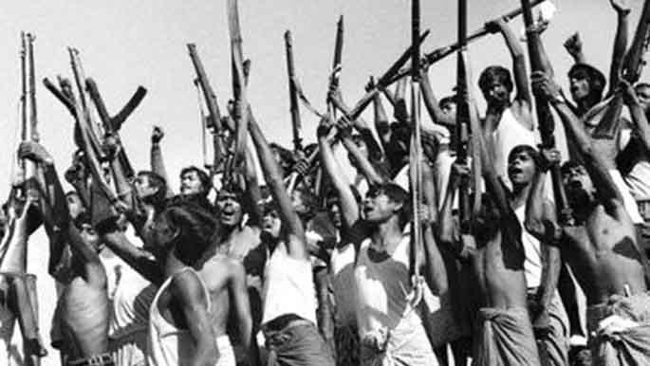
মহা প্রতিরোধ
মহা প্রতিরোধ
কিন্তু কী ঘটল শেষে, কে দেখাল মহা প্রতিরোধ
অ আ ক খ বর্ণমালা পথে পথে তেপান্তরে ঘুরে
মোঃ আব্দুর রাজ্জাক, প্রধান শিক্ষক, ধলহরা পশ্চিমপাড়া মাধ্যমিক বালিকা বিদ্যালয়, মাগুরা।

Slide 23
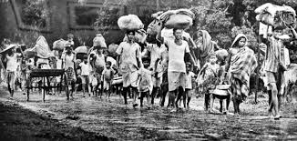
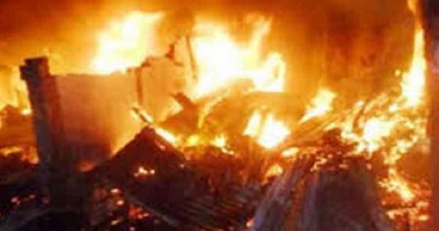
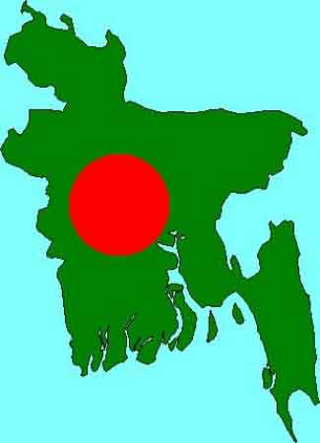
পোড়াগ্রাম
উদ্বাস্তু আশ্রয়হীন ... পোড়াগ্রাম ... মাতৃ অপমানে
মাতৃ অপমানে
মোঃ আব্দুর রাজ্জাক, প্রধান শিক্ষক, ধলহরা পশ্চিমপাড়া মাধ্যমিক বালিকা বিদ্যালয়, মাগুরা।

Slide 24
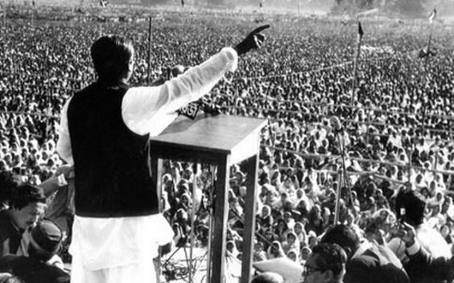
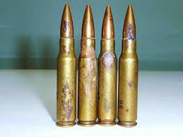
কার রক্ত ছুঁয়ে শেষে হয়ে গেল ঘৃণার কার্তুজ।
মোঃ আব্দুর রাজ্জাক, প্রধান শিক্ষক, ধলহরা পশ্চিমপাড়া মাধ্যমিক বালিকা বিদ্যালয়, মাগুরা।

Slide 25
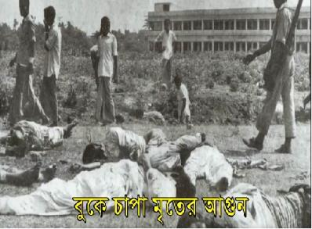
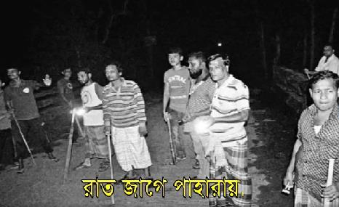
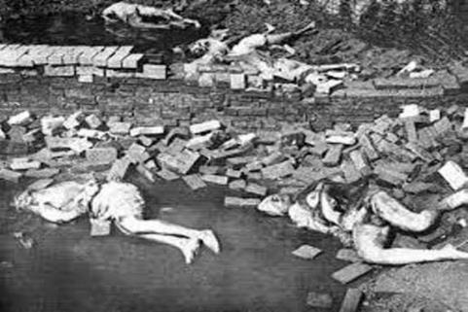
সাহসী জননী বাংলা, বুকে চাপা মৃতের আগুন
রাত জাগে পাহারায় ... বুড়িগঙ্গা পদ্মা নদী তীর
বুড়িগঙ্গার তীরে
মোঃ আব্দুর রাজ্জাক, প্রধান শিক্ষক, ধলহরা পশ্চিমপাড়া মাধ্যমিক বালিকা বিদ্যালয়, মাগুরা।

Slide 26
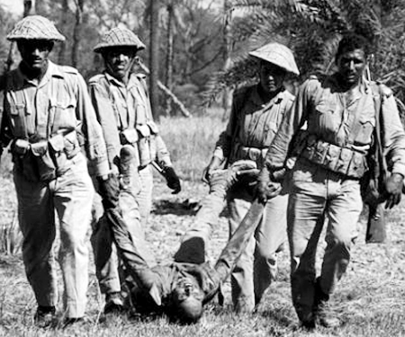
ডাকাত পড়েছে গ্রামে
ডাকাত পড়েছে গ্রামে, মধ্যরাতে হানাদার আসে
ভাই বোন কে ঘুমায়? জাগে, নীলকমলেরা জাগে।
মোঃ আব্দুর রাজ্জাক, প্রধান শিক্ষক, ধলহরা পশ্চিমপাড়া মাধ্যমিক বালিকা বিদ্যালয়, মাগুরা।

Slide 27
গ্রেনেড উঠেছে হাতে ... কবিতার হাতে রাইফেল
এবার বাঘের থাবা, ভোজ হবে আজ প্রতিশোধে
ভোজ হবে আজ প্রতিশোধে
মোঃ আব্দুর রাজ্জাক, প্রধান শিক্ষক, ধলহরা পশ্চিমপাড়া মাধ্যমিক বালিকা বিদ্যালয়, মাগুরা।

Slide 28
যার সঙ্গে যে রকম, সেরকম খেলবে বাঙালি
খেলেছি, মেরেছি সুখে ... কান কেটে দিয়েছি তোদের।
কান কেটে দিয়েছি তোদের
মোঃ আব্দুর রাজ্জাক, প্রধান শিক্ষক, ধলহরা পশ্চিমপাড়া মাধ্যমিক বালিকা বিদ্যালয়, মাগুরা।

Slide 29
এসেছি আবার ফিরে ... রাতজাগা নির্বাসন শেষে
এসেছি জননী বঙ্গে স্বাধীনতা উড়িয়ে উড়িয়ে ...
মোঃ আব্দুর রাজ্জাক, প্রধান শিক্ষক, ধলহরা পশ্চিমপাড়া মাধ্যমিক বালিকা বিদ্যালয়, মাগুরা।

Slide 30
দলীয় কাজ ১০ মিনিট
কবিতাটির ভাবার্থ ব্যাখ্যা করো
মোঃ আব্দুর রাজ্জাক, প্রধান শিক্ষক, ধলহরা পশ্চিমপাড়া মাধ্যমিক বালিকা বিদ্যালয়, মাগুরা।

Slide 31
মূল্যায়ন
সঠিক উত্তরে $√$ চিহ্ন দাও
১। কবি কত সালে জন্ম গ্রহন করেন?
(খ) ১৯৫৭
(ক) $১৮৫৭$
$√$১০০%
$$×$$
(ঘ) ১৮৫৩
(গ) ১৯৫৩
$$×$$
$$×$$
২। কবি কোন জনগোষ্ঠীর উপর গবেষনা করেন?
(খ) মনিপুরী
(ক) সাঁওতাল
$$×$$
$$×$$
(গ) গারো
(ঘ) মুরং
$√$১০০%
$$×$$
মোঃ আব্দুর রাজ্জাক, প্রধান শিক্ষক, ধলহরা পশ্চিমপাড়া মাধ্যমিক বালিকা বিদ্যালয়, মাগুরা।

Slide 32
৩। “এবার বাঘের থাবা?” এখানে এবার বাঘের থাবা বলতে কী বোঝানো হয়েছে?
(ক) বাঘের আক্রমণ
(খ) হানাদার বাহিণির আক্রমণ
$$×$$
$×$
(ঘ) পুলিশের আক্রমণ
(গ) মুক্তিযোদ্ধাদের শক্তিশালী আক্রমণ
$$×$$
$√$১০০%
৪। বাঙালি কী জাতি হিসেবে পরিচিত ?
(ক) আর্য
(খ) অনার্য
$$×$$
$√$১০০%
(গ) মুন্ডা
(ঘ) কোল
$$×$$
$$×$$
৫। বাঙালি কী উড়িয়ে বঙ্গজননীর কোলে ফিরে এসেছে?
(ক) জয়মালা
(খ) স্বাধীনতা
(গ) বর্ণমালা
(ঘ) কার্তুজ
$$×$$
$√$১০০%
$$×$$
$$×$$
মোঃ আব্দুর রাজ্জাক, প্রধান শিক্ষক, ধলহরা পশ্চিমপাড়া মাধ্যমিক বালিকা বিদ্যালয়, মাগুরা।

Slide 33
বাড়ির কাজ
‘এক সাধারণ যুবকের মুক্তিযোদ্ধা হওয়া এবং যুদ্ধশেষে বাড়ি ফিরে আসা’- সংক্ষেপে এরকম একটি কাহিনী লেখ।
মোঃ আব্দুর রাজ্জাক, প্রধান শিক্ষক, ধলহরা পশ্চিমপাড়া মাধ্যমিক বালিকা বিদ্যালয়, মাগুরা।

Slide 34
ধন্যবাদ-পরবর্তী ক্লাসে দেখা হবে
বাংলা
বাংলা

